Slide 1
Human Connection
Terminal

Slide 2












Human Connection Tools

Slide 3
GIT + Docker-Compose + YARN
Installiere git global
sudo apt-get install git
Installiere docker-compose global
sudo apt-get install docker-compose
Installiere yarn global
sudo apt-get install docker-compose
GIT und docker-compose und Yarn benötigen wir zum installieren von Human Connection

Slide 4
Human Connection Repository
Aktuelle Version von Human Connection von GIT holen.
git clone https://github.com/Human-Connection/Human-Connection.git
Gehe in den Ordner „Human Connection“ der angelegt wurde
cd Human Connection

Slide 5
Human Connection Repository

Slide 6

Zwischenziel erreicht :)
Wir haben Docker installiert und mit GIT die aktuelle Version von HC in deinem Ordner
/Human Connection
Human Connection

Slide 7
HC installieren
Wenn du im Ordner „Human Connection“ bist führe folgenden Befehl in deinem Terminal aus:
systemctl start docker.service
docker-compose up
Es werden jetzt alle nötigen Tools Installiert

Slide 8
Datenbank füllen
Öffne in deinem Terminal ein neues Tap und führe folgenden Befehl aus:
docker-compose exec backend yarn run db:seed

Slide 9
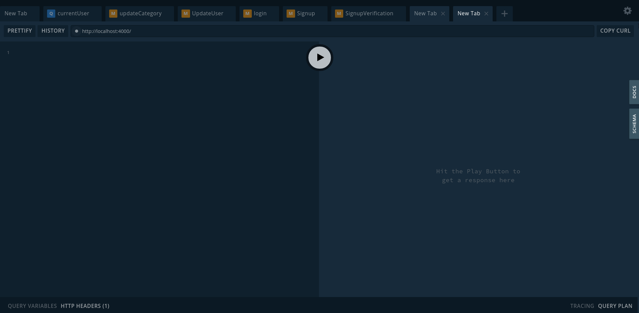
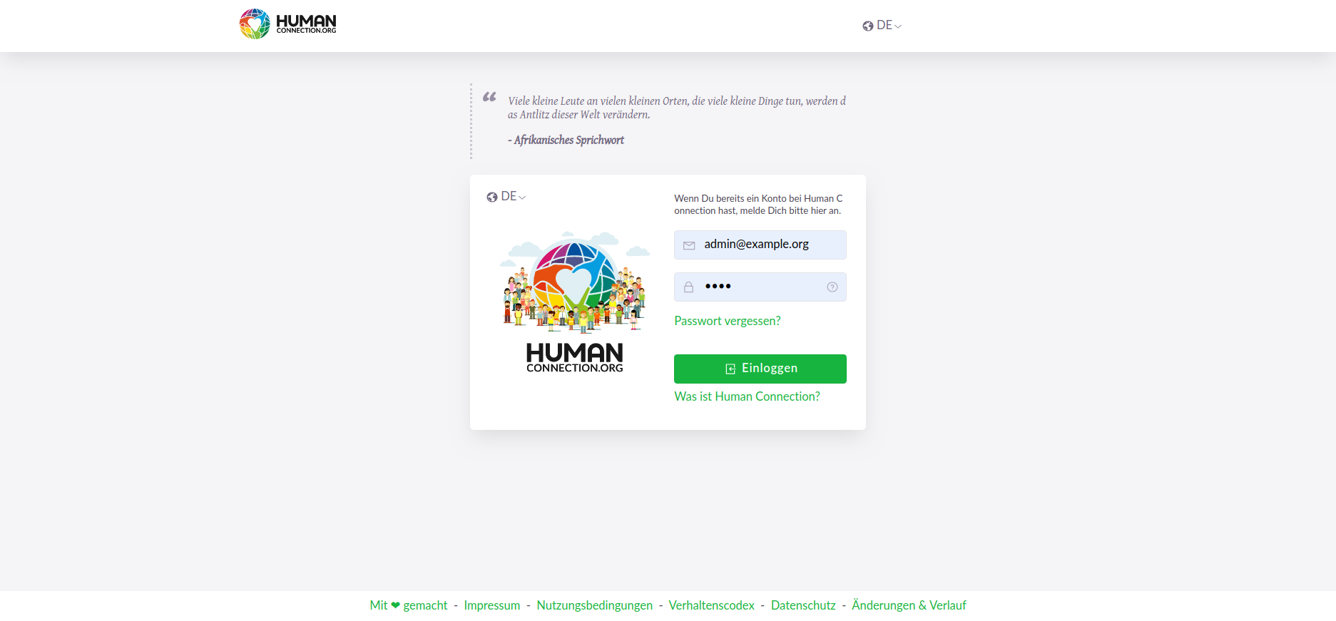
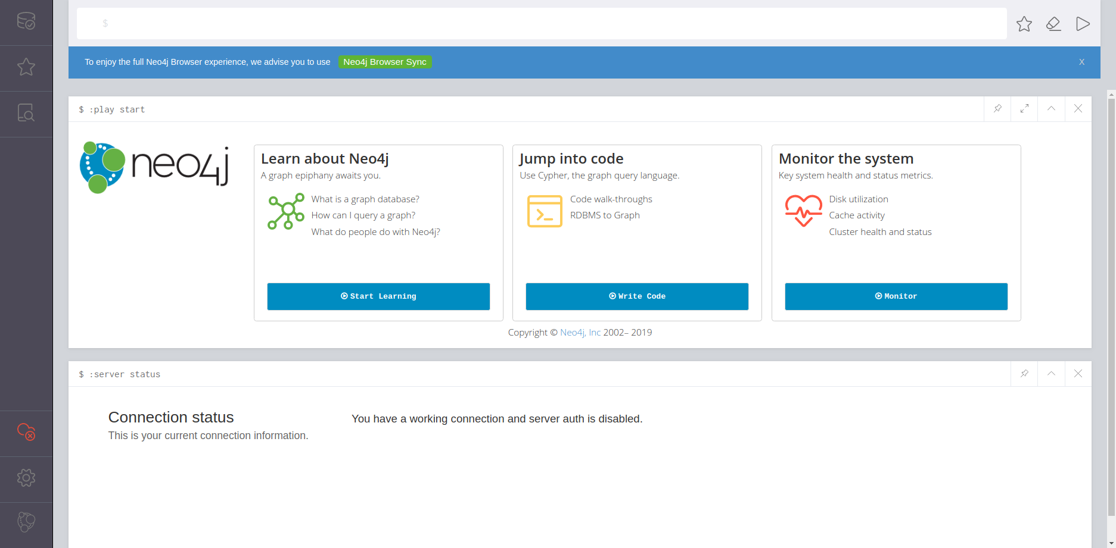
HC läuft ;)
http://localhost:4000
http://localhost:3000
http://localhost:7474

